Slide 1
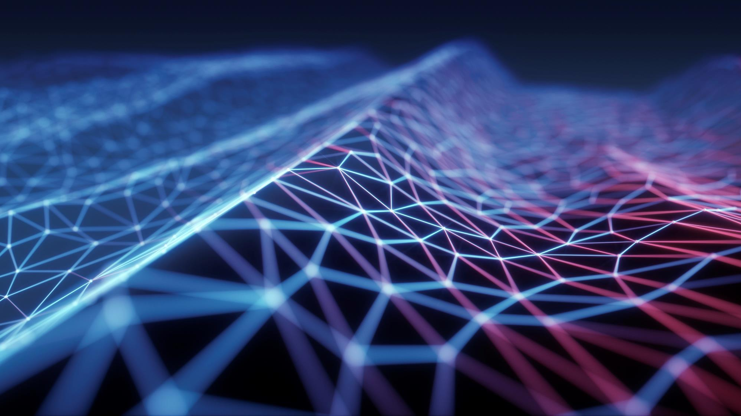
Introducción a la impresión 3d
Conceptos básicos para empezar a conocer este mundo
sgto 1º Carlos fco. Caruncho serrano

Slide 2
Origen de la impresión 3d
Año 1981 Dr. Hideo Kodama del Instituto Municipal de Investigación Industrial, en Nagoya, Japón.
Solicita patente de prototipado rápido con rayos láser y resina fotosensible. Abandonada por falta de fondos.

Slide 3
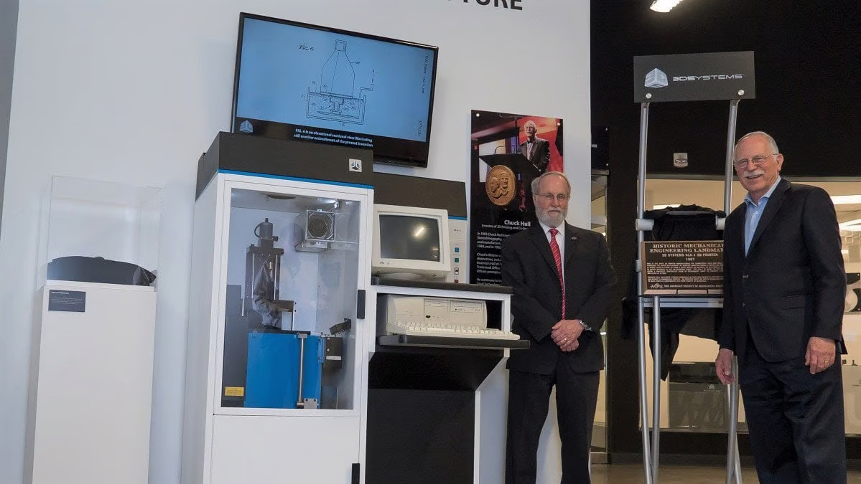
Origen de la impresión 3d
Década de los 80 – Francia
Jean-Claude André, Olivier de Witte y Alain le Méhauté, presentaron una solicitud de patente que tampoco llegó a obtener financiación por falta de áreas de aplicación y financiación.

Slide 4
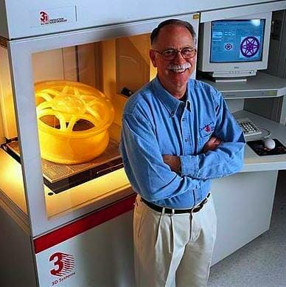
Origen de la impresión 3d
Año 1984
Charles Hull inventa la estereolitrografía, es decir, la impresión de objetos 3D a partir de datos digitales.

Slide 5
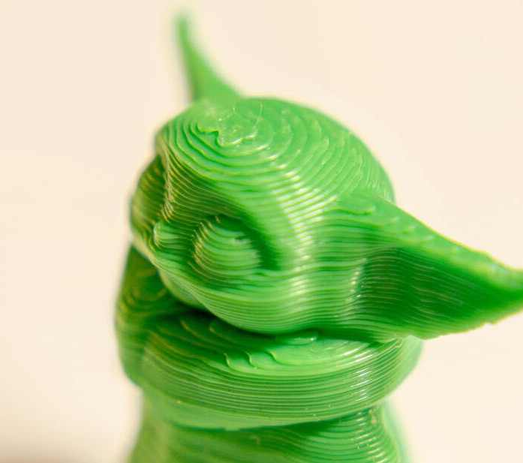
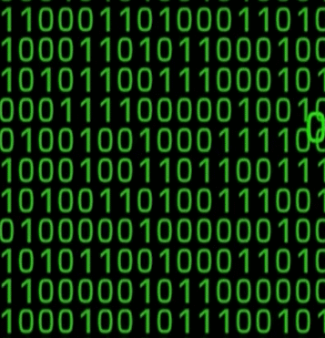
estereolitografía

Slide 6
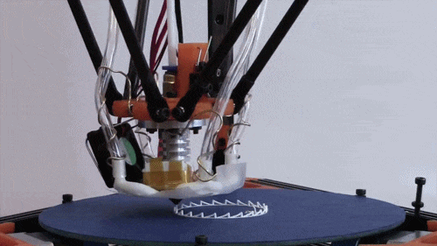
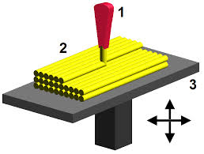
TIPOS PRINCIPALES DE IMPRESión 3D
FDM o FFF: funden plástico en una boquilla que deja caer capas unas sobre otras, fundiéndose al enfriarse.

Slide 7
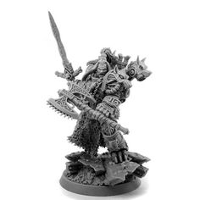
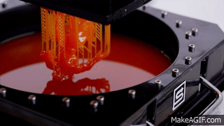
TIPOS PRINCIPALES DE IMPRESión 3D
SLA: Tecnología de impresión 3d mediante estereolitografía o lo que comúnmente llamamos resina. Tiene varios subtipos.

Slide 8
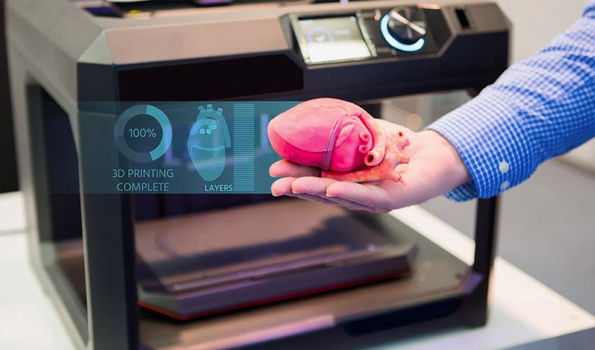
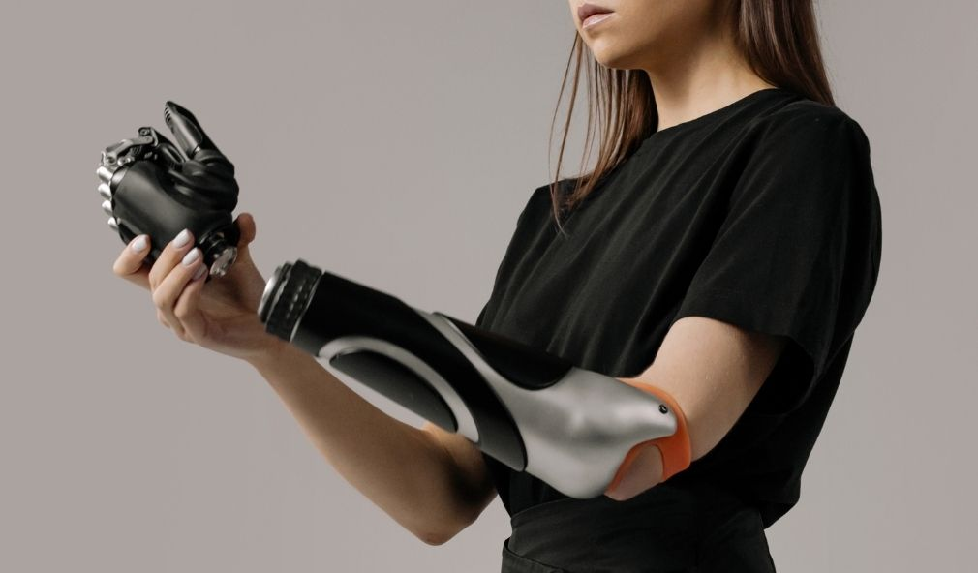
APLICACIOCIONES ACTUALES
MEDICINA: Fabricación de prótesis y órganos artificiales.

Slide 9
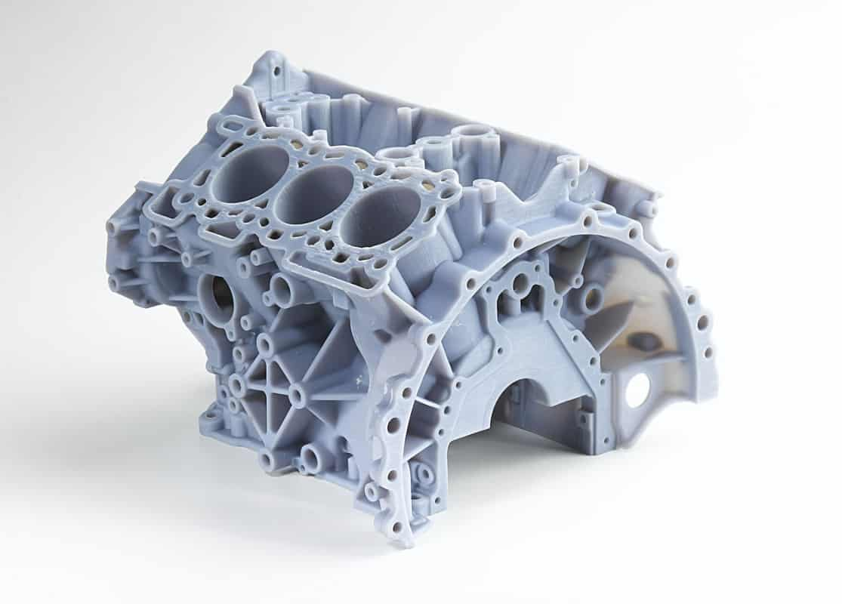
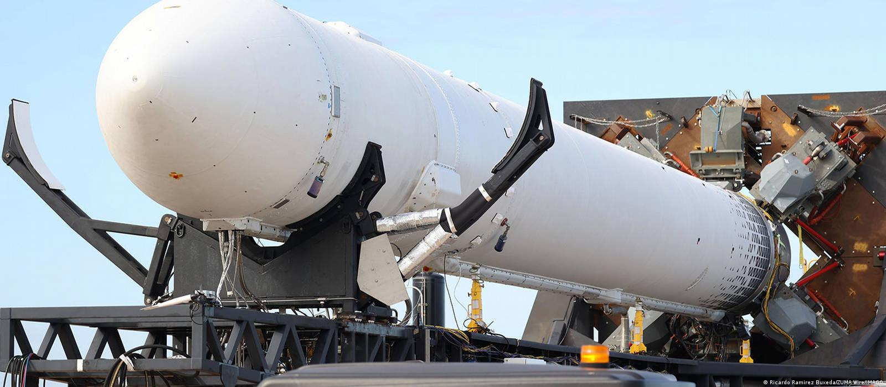
APLICACIOCIONES ACTUALES y futuras
INGENIERIA: aplicaciones en cualquier ámbito de desarrollo. .

Slide 10
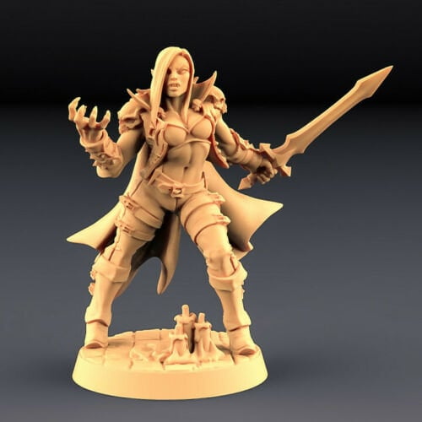
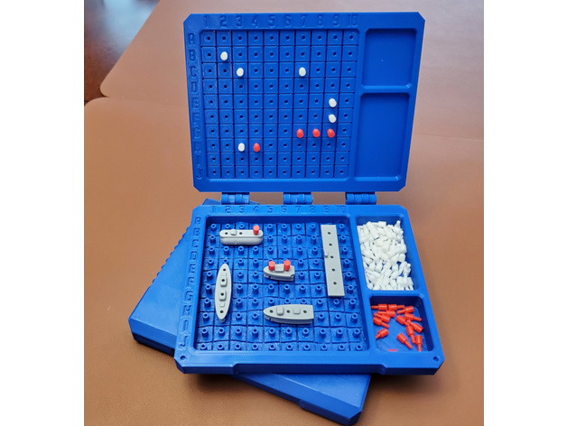
APLICACIOCIONES ACTUALES y futuras
JUEGOS DE MESA: impresión de miniaturas, partes de juegos, escenografía.

Slide 11
BIBLIOGRAFIA
La Historia de la impresión 3D – Bitfab
La historia de la impresora 3D: los orígenes de las primeras máquinas
Impresión 3D, ¿qué es y cómo funciona? | Dassault Systèmes® (3ds.com)
https://www.thingiverse.com/
Tecnologías de impresoras 3D y sus diferencias (solectroshop.com)

Slide 12
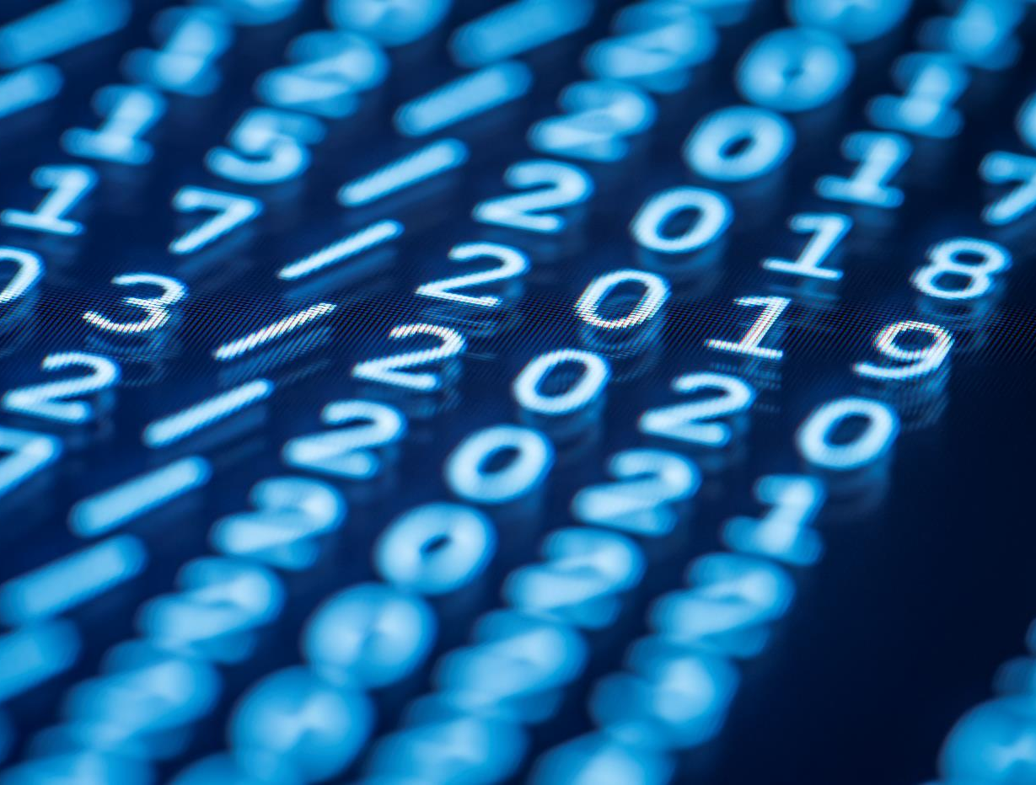
Gracias

